Slide 1
GDPR ve školství, aneb co školy čeká a nemine
Pavel Škarban
Festival pedagogické inspirace 2017, Kunratice 10.11.2017

Slide 2
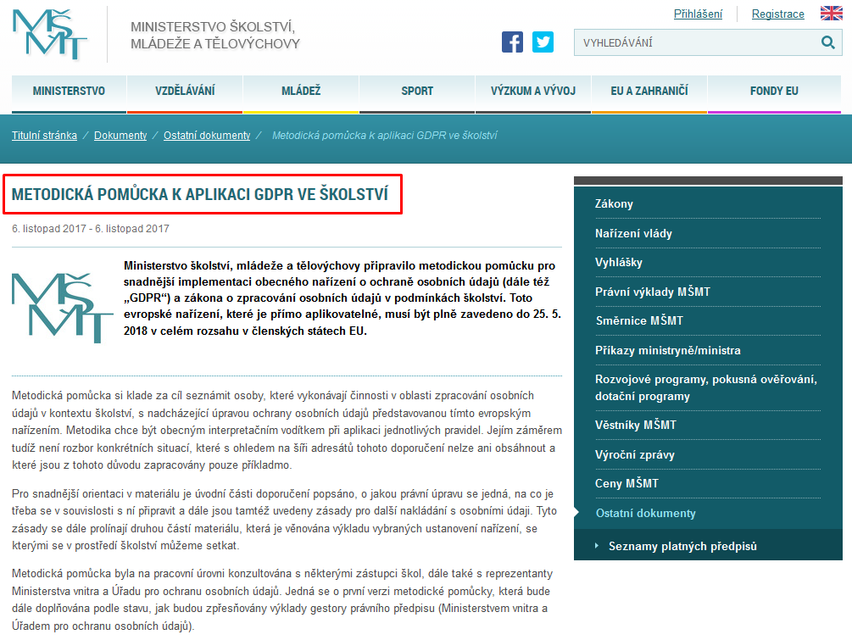
Žhavá novinka – 6. 11. 2017

Slide 3
Co to je GDPR?
General Data Protection Regulation
=
Obecné nařízení o ochraně osobních údajů
NAŘÍZENÍ EVROPSKÉHO PARLAMENTU A RADY (EU) 2016/679
ze dne 27. dubna 2016
o ochraně fyzických osob v souvislosti se zpracováním osobních údajů a o volném pohybu těchto údajů a o zrušení směrnice 95/46/ES

Slide 4

Proč bylo zavedeno?
Cíl = hájit práva občanů EU proti neoprávněnému zacházení
s jejich daty a osobními údaji
Platí ve všech státech EU (28) + Island, Norsko, Lichtenštejnsko
Stávající legislativa (směrnice 95/46/ES) nebyla v členských zemích implementována jednotně
Hodnota osobních dat byla podceňována
Rozvoj technologií čím dál více ovlivňuje soukromí

Slide 5

Co se stane se zákonem 101/2000 Sb.?
GDPR platí bez ohledu na národní legislativu
zákon č. 101/2000 Sb., o ochraně osobních údajů bude zrušen či významně omezen
Vznikne nový (výkladový) zákon o zpracování osobních údajů (ZZOÚ)
  Ukončeno připomínkové řízení (15. 9. 2017)
  Nebude projednán stávající vládou a bude o něm hlasovat příští parlament (PSP ČR)
  65§§
  Účinnost od 25. 5. 2018 (tzn. stejně jako GDPR)

Slide 6
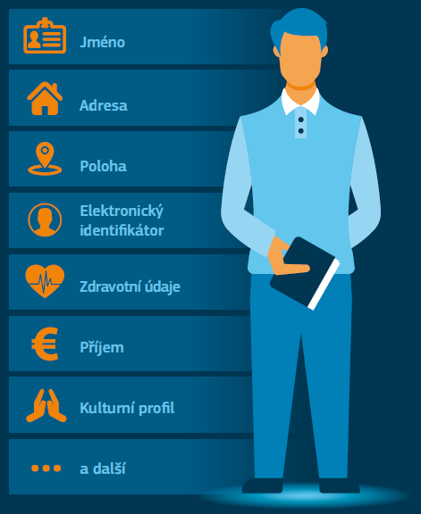
Co je osobní údaj?
Fotografie
IP adresa
Podpis
Citlivé údaje:
rasa
etnický původ
politický názor
náboženské nebo filoz. vyznání
členství v odborech
zdravotní stavu
sexuální orientace
trestní delikty či prav. odsouzení
genetické a biometrické údaje

Slide 7
Co je osobní údaj?
osobní údaj = veškeré informace o identifikované nebo identifikovatelné fyzické osobě
identifikovatelná fyzická osoba = fyzická osoba, kterou lze přímo či nepřímo identifikovat
I kombinace jména a příjmení vede k identifikaci osoby a je nutné je považovat za osobní údaj !!!!!

Slide 8
Co není osobní údaj?
Osobním údajem není:
anonymizované údaje (statistiky)
údaje zemřelých osob (školní kroniky)
údaje získané v rámci činnosti čistě osobní povahy, které nemají obchodní či institucionální charakter
Příklad:
Výsledek přijímacího řízení na střední školu
ID žáka | Výsledky z ČJ | Výsledky z matematiky | Status
2017P001452 | 42 | 38 | Přijat

Slide 9
Co je zpracování osobních údajů?
Zpracováním je jakákoli operace (soubor operací) s osobními údaji (soubory OÚ), který je prováděn pomocí či bez pomoci automatizovaných postupů.
shromáždění
zaznamenání
uspořádání
strukturování
uložení
přizpůsobení
pozměnění
vyhledání
nahlédnutí
použití
zpřístupnění
šíření,
seřazení či zkombinování
omezení
výmaz
zničení

Slide 10
Kdo nakládá s osobními údaji?
SPRÁVCE OSOBNÍCH ÚDAJŮ
„určuje účely a prostředky zpracování osobních údajů“ tzn. říká co a jak se má evidovat a nese za to zodpovědnost
ZPRACOVATEL OSOBNÍCH ÚDAJŮ
zpracovává osobní údaje pro správce
TŘETÍ STRANA
není ani správcem ani zpracovatelem, ale má oprávněný zájem na zpracování osobních údajů

Slide 11






Kdo nakládá s osobními údaji?
SPRÁVCE
ZPRACOVATEL
TŘETÍ STRANA

Slide 12

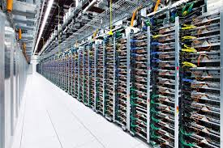



Budou se muset školy GDPR zabývat?

Slide 13
Role školy v oblasti GDPR?
Správce / zpracovatel osobních údajů
  žáků
  zákonných zástupců
  zaměstnanců
  dalších fyzických osob (cizí strávníci v ŠD, pronájmy prostor atd.)
Jako veřejný subjekt musí ustanovit Pověřence pro ochranu osobních údajů

Slide 14
Úkoly Pověřence pro ochranu osobních údajů
Poskytuje informace a poradenství správci či zpracovateli, včetně zaměstnancům, kteří se na zpracování podílejí
Monitoruje soulad zpracování s GDPR
Spolupracuje na tvorbě Posouzení vlivu na ochranu OÚ
Spolupracuje s dozorových úřadem (ÚOOÚ)
Působí jako kontaktní místo pro dozorový úřad (škola uveřejní jméno a kontakt)
Obrací se na něj subjekty údajů
Vázán tajemstvím a důvěrností

Slide 15
Pověřenec pro ochranu osobních údajů
Musí být jmenován na základě profesních kvalit
Požadována je znalost práva a praxe v oblasti OÚ
Legislativa taxativně nestanovuje potřebné vzdělání či certifikaci
V ČR neexistuje certifikační orgán pro pověřence (ani se s ním do budoucna nepočítá)
Pověřenec nemůže být ve střetu zájmů (ředitel)
Pověřenec musí mít znalost o fungování a chodu školy

Slide 16
Pověřenec pro ochranu osobních údajů
Více škol či subjektů veřejné správy může jmenovat jediného pověřence, avšak ten musí být pro každý podnik snadno dosažitelný
Musí být přímo podřízen vrcholovým řídícím pracovníkům správce nebo zpracovatele
Nedostává žádné pokyny týkající se výkonu jeho úkolů
Nelze ho propustit ani sankcionovat za plnění jeho úkolů
Lze nakoupit i jako externí službu

Slide 17
Zajištění souladu s GDPR
Mapování osobních údajů a procesů shromáždění a zpracování
Analýza souladu s GDPR – důvody zpracování
Zavedení nových metodik, směrnic, pravidel, postupů…
Jmenování Pověřence pro ochranu osobních údajů
Proškolení pedagogů v oblasti ochrany osobních údajů

Slide 18
Jak provést mapování?
Důsledná analýza všech procesů školy a identifikace, jaké osobní údaje se kde vyskytují
Pokud se účel zpracování liší, je třeba do analýzy zadat údaj vícekrát
Např. kontakt na rodiče
a) informace zák. zástupcům o prospěchu,
b) zasílání školního newsletteru
Nezapomenout na všechny vedlejší činnosti školy
Již ve fázi mapování identifikovat zvláštní kategorie údajů (citlivé údaje)

Slide 19
Analýza důvodů zpracování
Nezbytné pro zákonnost zpracování
Existují tyto důvody:
Plnění smlouvy (např. obědy ve školní jídelně)
Plnění právní povinnosti (např. školní matrika)
Splnění úkolu prováděného ve veřejném zájmu (např. kontaktní údaje rodičů)
Oprávněný zájem správce či třetí strany (např. kamerový systém)
Ochrana životně důležitých zájmů (ve školství se nebude uplatňovat)
Souhlas subjektu údajů pro jeden či více konkrétních účelů

Slide 20
Nejčastější právní důvody sběru OÚ na školách
bude převažovat plnění právní povinnosti správce nebo plnění úkolu ve veřejném zájmu
pro kamerové záznamy, zabezpečení vstupu do objektů oprávněné zájmy správce
data o cizích strávnících, nájemcích školních prostor plnění smlouvy
zveřejnění fotografií souhlas subjektů údajů

Slide 21
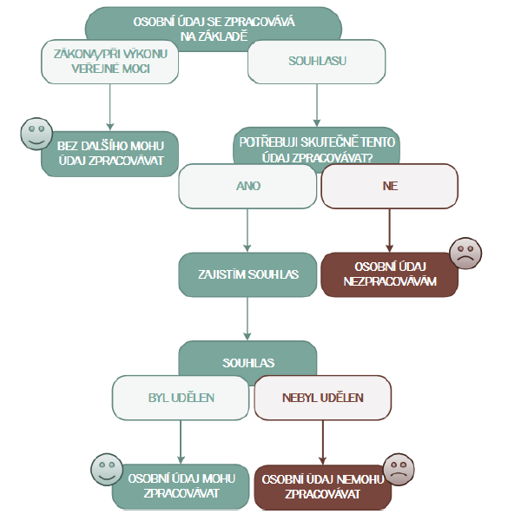
Metodika MŠMT

Slide 22
Mapování právních důvodů
u každého údaje definujeme právní důvod proč jej potřebujeme

Slide 23
Analýza procesů
Kdo a jak získává osobní data?
Kdo k nim má přístup?
Jak jsou data zabezpečena proti ztrátě, pozměnění, kompromitaci?
Jak jsou vyřešeny souhlasy?
Jak jsou informováni a proškoleni zaměstnanci?
Existuje metodika ochrany OÚ?
Jak je proces ochrany kontrolován?

Slide 24
Ukázka analýzy procesů – data žáků
Identifikace procesů prováděných s osobními údaji na školách
Identifikace procesu | Popis procesu | Obsahuje citlivé údaje | Zákonný důvod | Forma | Odpovědný zpracovatel | Přístup pro editaci | Přístup pro čtení | Zabezpečení | Archivace | Skartační lhůta | Doporučení
Evidence žáků a jejich prospěchu v informačním systému | Evidence žáků, zákonných zástupců, informace o prospěchu, docházce, kontaktní údaje, údaje o zdravotním znevýhodnění, zapsané předměty | ANO | PPP | Elektronicky | Škola OnLine | Třídní učitel, Admninistrátor | Všichni pedagogičtí pracovníci školy | Dle smlouvy s dodavatelem | Archivují se veškerá pořízená data | Nestanovena
Výstupy z IS - žákovská, docházka | Výstupy z IS využívané rodiči a žáky. Informace o docházce, hodnocení, výchovných opatřeních apod. | NE | VZ | Elektronicky | Škola OnLine | Třídní učitel, Admninistrátor | Žák, Rodič | Dle smlouvy s dodavatelem | Archivují se veškerá pořízená data | Nestanovena
Výstupy z IS - export dat ze školní matriky pro MŠMT | Data definovaná vyhláškou MŠMT | NE | PPP | Elektronicky | Škola OnLine | Třídní učitel, Admninistrátor | Třídní učitel, Admninistrátor | Dle smlouvy s dodavatelem | Archivují se veškerá pořízená data | Nestanovena
Výstupy z IS - tisk vysvědčení | Osobní údaje žáka a informace o prospěchu, chování a zameškaných hodinách | NE | PPP | Písemná | Třídní učitel | Třídní učitel | Třídní učitel, Ředitel, Žák | Dle interních směrnic
Přihláška na ZŠ | Osobní údaje žáka a jeho zákonných zástupců | může | PPP | Písemná | Ředitel | Ředitel, pověřený učitel | Ředitel, pověřený učitel | Dle interních směrnic | Dle skartačního řádu
Přihláška do ŠD, ŠK | Osobní údaje žáka a jeho zákonných zástupců | může | PPP | Písemná | Ředitel | Ředitel, pověřený učitel | Ředitel, pověřený učitel | Dle interních směrnic | Dle skartačního řádu

Slide 25
Ukázka analýzy procesů – data zaměstnanců
Kategorie | Popis | Osobní údaje | Zákonnost zpracování | Kategorie typu zpracování | Místo uložení dat | Dostupnost dat | Skartační doba | Poznámka
Osobní spisy zaměstnanců | Spis v papírové podobě. Osobní dotazník vyplněný zaměstnancem při nástupu. | Jméno Příjmení (i rodné) Místo narození Trvalé bydliště Datum narození Rodné číslo Informace o rodinných příslušnících Vzdělání a dovednosti Státní příslušnost Rodinný stav Pracovní historie | Plnění právní povinnosti | Systematické shromáždění údajů pro dlouhodobý účel | Písemný dokument - kancelář mzdové účetní. | Vedoucí personálního úseku Personalista/ka Mzdová účetní Generální ředitel | 3 roky po ukončení pracovního poměru
Hodnocení zaměstnanců | ŘÚ a VP zpracovávají na předepsaných formulářích čtvrtletní a roční hodnocení zaměstnanců. Zde se uvádí minimálně jméno a příjmení. Může obsahovat citlivé informace jako např. výše platu atd. | Jméno Příjmení Plat (výše odměny) | Plnění právní povinnosti | Systematické shromáždění údajů pro dlouhodobý účel | Aktuální hodnocení má k dispozici ŘÚ, VP. Starší data jsou předávána do osobního spisu do kanceláře mzdové účetní. | Vedoucí projektu Ředitel úseku Personalista/ka Mzdová účetní | 3 roky po ukončení pracovního poměru
Životopis při přijímacím řízení | V písemné podobě založen v personálním spisu | Může obsahovat i fotografii a citlivé údaje, pokud je pracovník dobrovolně uvede | Oprávněný zájem správce údajů | Systematické shromáždění údajů pro dlouhodobý účel | Písemný dokument v personálním spise - kancelář mzdové účetní. | Personalista/ka Mzdová účetní | 3 roky po ukončení pracovního poměru

Slide 26
Organizační opatření při zavedení GDPR
Revize interních procesů
  Organizační řád
  Směrnice pro nakládání s osobními údaji
  Bezpečnostní směrnice
  Vzorový souhlas s poskytnutím OÚ
Revize smluv s dodavateli
  Informační systémy
  Dodavatelé IT služeb (správa sítě, databází, webu)

Slide 27
Organizační opatření při zavedení GDPR
Revize zaměstnaneckých vztahů
  U vybraných profesí zakotvit povinnost mlčenlivosti a důvěrnosti do samostatného dokumentu
  Získat souhlasy zaměstnanců se zpracováním OÚ (např. foto, soukromý telefon)
Fyzické zabezpečení
  Počítače, servery
  Místa pro ukládání dokumentů, archiv

Slide 28
Organizační opatření při zavedení GDPR
Udělat si pořádek a postupovat dle platných metodik
  Archivace a skartace
  Dodržovat přístupy k datům, metoda „prázdného stolu“
Proškolení zaměstnanců
  Pověřenec pro ochranu osobních údajů
  Osoby pracující s citlivými údaji
  Řadoví učitelé, vychovatelé

Slide 29

Možnosti implementace GDPR compliance
CENA
Vše vymyslet a zrealizovat sám
Inspirovat se jinými školami
Využít metodiku MŠMT
Koupit komerční produkt a přizpůsobit jej potřebám školy
Najmout si specialistu GDPR
Najmout si právníka
ÚSILÍ

Slide 30
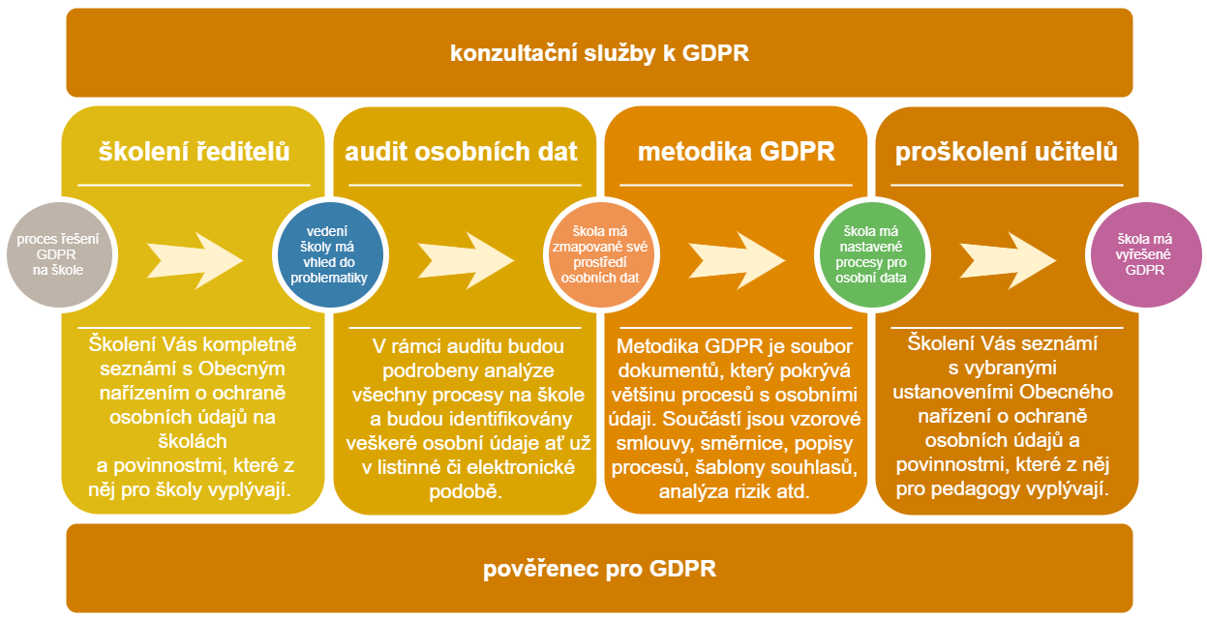
Služby ŠKOLA ONLINE a.s.
Jak na GDPR ve škole?
Termín | Lokalita
28.11.2017 | Praha
12.12.2017 | Praha
18.12.2017 | Plzeň
9.1.2018 | Svitavy
23.1.2018 | České Budějovice
13.2.2018 | Brno
28.2.2018 | Olomouc
http://www.skolaonline.cz/GDPR/

Slide 31


Diskuse a dotazy

Slide 32
Děkuji za pozornost…

